Slide 1
Sykefraværsstatistikk for Det medisinske fakultet 2018
Presentasjon til møte i MED-LAMU 14. juni 2019

Slide 2
Sykefraværsstatistikk
Grunnlagsdata er hentet fra SAP, og skal være i overensstemmelse med det som er rapportert inn til SSB.
Materialet omfatter egenmeldt og legemeldt fravær, fordelt på varighet, kjønn og enhet.
Fordeling på stillingsgrupper (teknisk-administrative og vitenskapelige) foreligger kun for UiO-nivå. Foreløpig har vi ikke tilgang til rapport som viser disse dataene på lavere nivåer.
Notes:
Vi starter med å se på tallene for UiO som helhet, så for fakultetene ved UiO, deretter for fakultetet som helhet, og så for enhetene ved fakultetet.

Slide 3
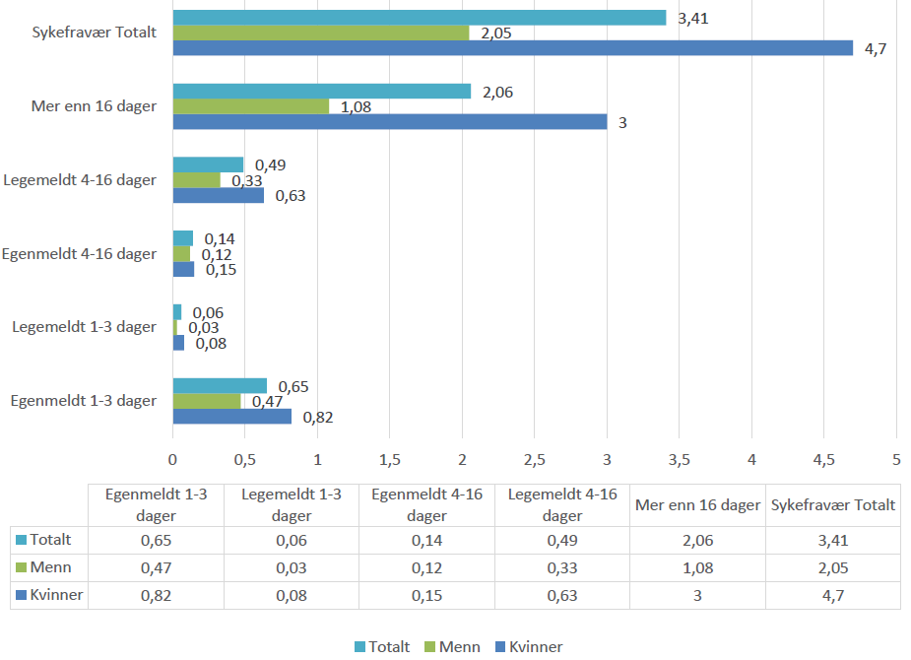
Sykefravær ved UiO i 2018, fordelt på kjønn og varighet. Prosent
Notes:
Statistikken viser at det totale sykefraværet ved UiO var på 3,41 %. Det var lavere (ca 0,8 prosentpoeng) sammenliknet med 2017 (4,21 %). UiO ligger således fortsatt under målsetningen om et sykefravær under 5,6 %. SSBs tall for 4. kvartal var 5,8 %, sesong- og influensajustert.
Fordelt på kjønn viser statistikken at kvinner generelt har et høyere sykefravær enn menn, både egenmeldt og legemeldt. Tendensen er den samme dersom vi ser på tallene fordelt på kjønn på landsbasis; kvinner har generelt et høyere sykefravær enn menn.
Langtidsfraværet, over 16 dager, utgjør ca 60 % av det samlede fraværet.

Slide 4
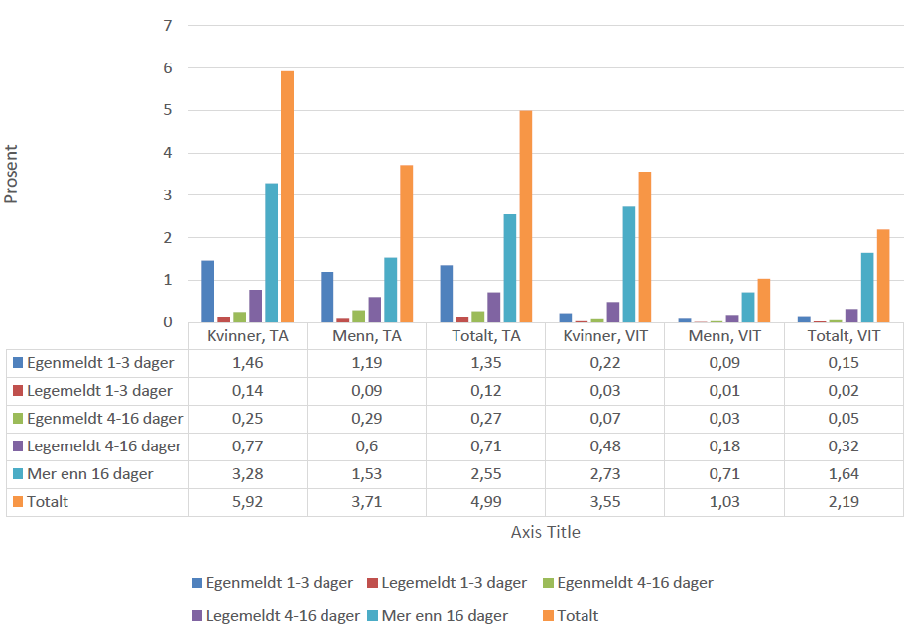
Korttids- og langtidsfravær i 2018 fordelt på TA/VIT og kjønn i prosent.
Notes:
Fordelt på stillingsgrupper viser statistikken at teknisk-administrative ansatte har et høyere sykefravær, både egen- og legemeldt, enn vitenskapelig ansatte.
Det legemeldte fraværet for vitenskapelige dreier seg i stor grad om sykefravær med varighet over 16 dager, dvs at det innebærer refusjon av lønn fra NAV. Det er mulig at det er en underrapportering blant de vitenskapelig både når det gjelder egenmeldinger og kortere sykemeldinger.
I tillegg har de aller fleste vit. såkalte «særlig uavhengig stillinger», og kan i større grad enn tekn/adm velge å for eksempel jobbe hjemmefra eller til andre tider enn vanlig for å tilpasse seg til en situasjon er t/a kanskje i større grad vil levere en egenmelding.

Slide 5
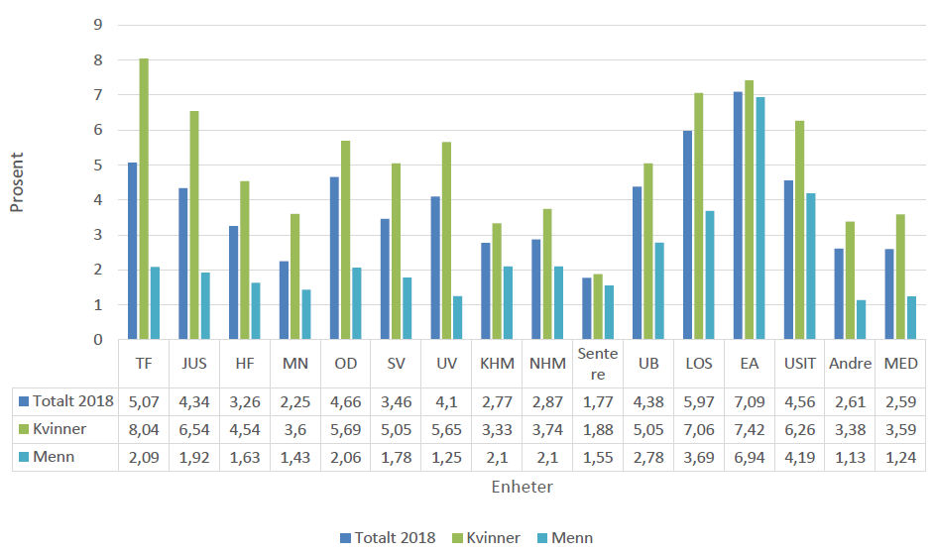
Sykefravær i prosent fordelt på enhet, kjønn. UiO-nivå
Notes:
Statistikken viser en differanse mellom enhetene på 5,32 prosentpoeng. Hvis man ser bort fra sentere (få ansatte, under halvparten av NCMM), har Det matematisk-naturvitenskapelige fakultet (MN) lavest totalt sykefravær på 2,25 %, Det medisinske fakultet har nest lavest, med 2,59%. Eiendomsavdelingen (EA) har høyest totalt sykefravær på 7,09 %.
Generelt har kvinner jevnt over høyere sykefravær enn menn.
Merk at langtidsfravær i små enheter kan gi store relative utslag. (TF)

Slide 6
Sykefraværsprosent ved Det medisinske fakultet 2018 - Egenmeldt, legemeldt og totalt sykefravær for kvinner og menn
Notes:
Det var 35 tilfeller av sykemeldinger med varighet 8 uker eller lenger. 2017:29 2016: 28. 2015:27.
Også ved vårt fakultet er det samme forskjell på menn og kvinner som vi ser ellers.

Slide 7
Sykefraværsprosent ved fakultetets enheter i 2018 - sykefravær for kvinner, menn, og totalt
Notes:
Fakultetsadministrasjonen har høyest sykefravær av fakultetets enheter, det skyldes muligens at det nesten bare er tekn/adm ansatte i den enheten. Sykefraværet her er blandet, det som i hovedsak trekker det opp er enkelte lengre sykefravær, samt ansatte som fra år til år har høyere fravær enn andre.

Slide 8
Sykefraværsprosent for fakultetets enheter 2015-2018
Notes:
Tallene er stabile, med en liten nedgang for noen av enhetene, og for fakultetet samlet.
(NCMM var ikke en del av fakultetet i 2015. NCMM hadde 9 tilfeller av legemeldt fravær i 2018, tre i 2017, 0 i 2016. De ni tilfellene var på til sammen 132 dager fravær.)

Slide 9
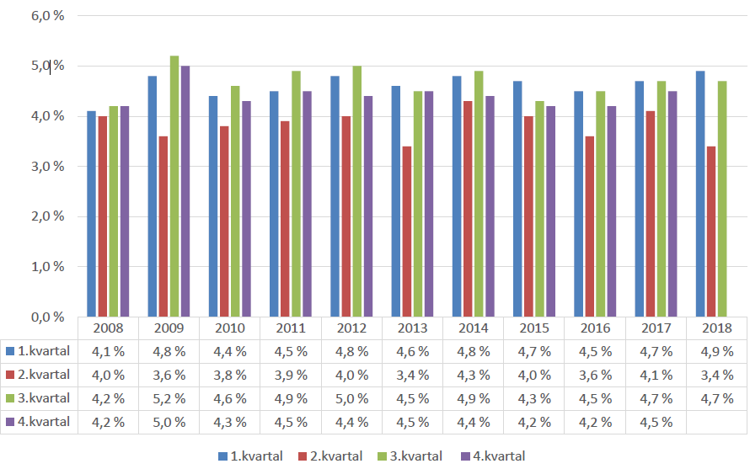
Sykefravær totalt ved UiO – tall fra SSB 1.- 4. kvartal 2008-2018
Notes:
Tall fra SSB
Tall for 4. kvartal 2018 var ikke tilgjengelig da rapporten ble laget.
mål for IA-arbeid ved UiO til 31.12.2018: under 5,6 % fravær - men også øke andelen med nedsatt funksjonsevne.

